Slide 1
CHI TIẾT MÁY
CHƯƠNG 05. TRUYỀN ĐỘNG BÁNH RĂNG

Slide 2
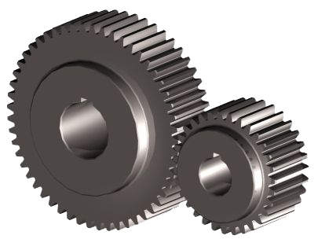
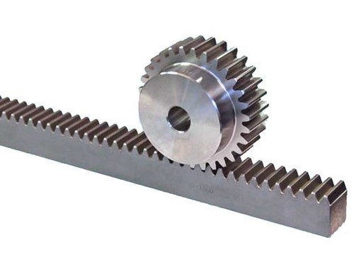
CHƯƠNG 5. TRUYỀN ĐỘNG BÁNH RĂNG
1. Tổng quan
1.1. Định nghĩa
Bộ truyền bánh răng dùng để truyền cơ năng và biến đổi chuyển động nhờ sự ăn khớp của các bánh răng hoặc thanh răng.

Slide 3
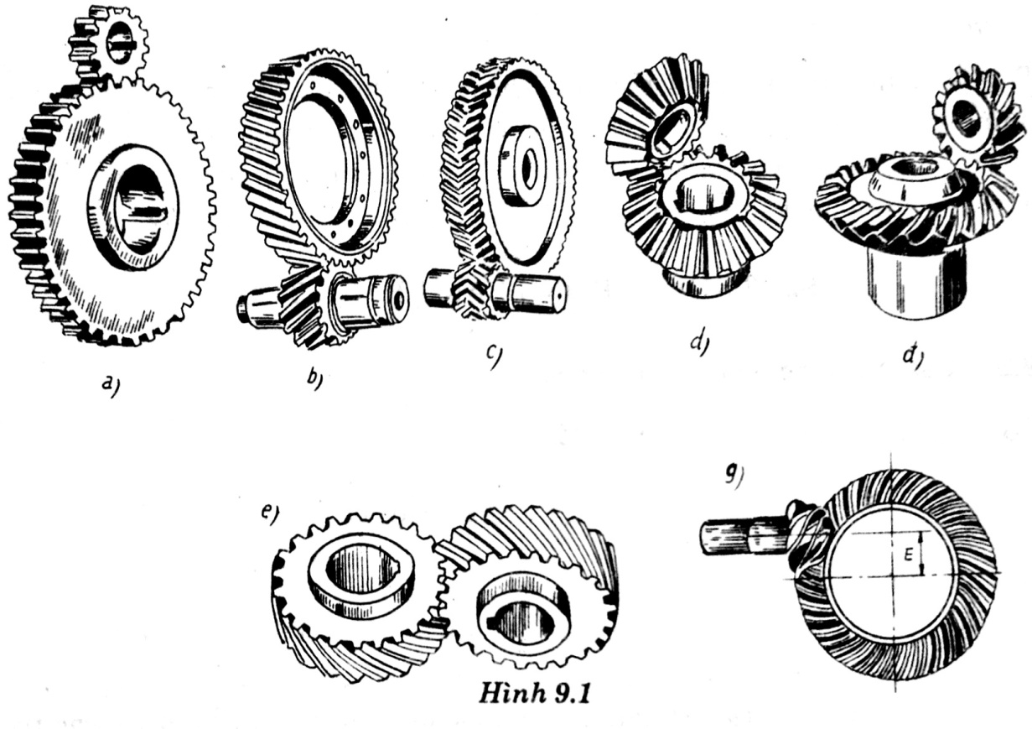
CHƯƠNG 5. TRUYỀN ĐỘNG BÁNH RĂNG
1. Tổng quan
1.2. Phân loại
Theo vị trí tương đối giữa các trục:
  Truyền động giữa các trục song song:
    răng trụ thẳng (a),
    răng trụ nghiêng (b),
    răng chữ V (c),
  Truyền động giữa các trục cắt nhau:
    Bánh răng côn răng thẳng (d),
    Bánh răng côn răng nghiêng (đ)
  Truyền động giữa các trục chéo nhau:
    Bánh răng trụ chéo (e)
    Bánh răng nón chéo – bánh răng hypôít (g)

Slide 4
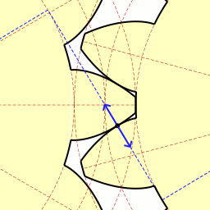
CHƯƠNG 5. TRUYỀN ĐỘNG BÁNH RĂNG
1. Tổng quan
1.2. Phân loại
Theo biên dạng răng:
  Bánh răng thân khai (involute)
  Bánh răng xiclôít
  Bánh răng nôvikov
Trong chương này ta chỉ khảo sát bánh răng thân khai, có một số đặc điểm nổi bật sau
  Dụng cụ cắt răng đã có sẵn và tiêu chuẩn hóa, đảm bảo độ chính xác cao,
  Không phụ thuộc số răng được cắt,
  Khả năng tải lớn và hiệu suất cao

Slide 5
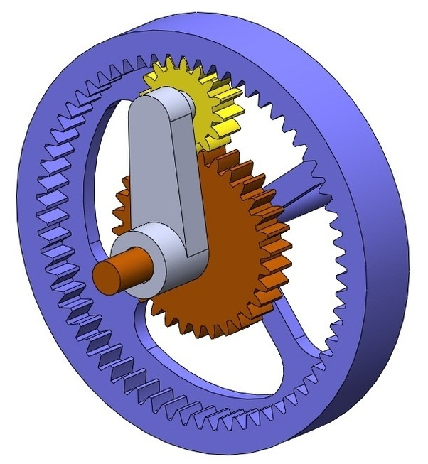
CHƯƠNG 5. TRUYỀN ĐỘNG BÁNH RĂNG
1. Tổng quan
1.2. Phân loại
Theo tính chất di động của các tâm bộ truyền
  Truyền động thường: tâm của các bánh răng cố định
  Truyền động hành tinh: tâm của một số bánh răng di động

Slide 6
CHƯƠNG 5. TRUYỀN ĐỘNG BÁNH RĂNG
1. Tổng quan
1.3. Ưu nhược điểm và phạm vi sử dụng
Ưu điểm:
  Kích thước nhỏ, khả năng tải lớn
  Tỷ số truyền không thay đổi do không có hiện tượng trượt trơn
  Hiệu suất cao có thể đạt 0,97 ÷ 0,99.
  Làm việc với vận tốc lớn (đến 150 m/s), công suất đến chục ngàn kW, tỷ số truyền một cấp từ 2 ÷ 7, bộ truyền nhiều cấp đến vài trăm hoặc vài ngàn.
  Tuổi thọ cao, làm việc với độ tin cậy cao.
Nhược điểm:
  Chế tạo tương đối phức tạp
  Đòi hỏi độ chính xác cao;
  Có nhiều tiếng ồn khi vận tốc lớn.

Slide 7
CHƯƠNG 5. TRUYỀN ĐỘNG BÁNH RĂNG
1. Tổng quan
1.3. Ưu nhược điểm và phạm vi sử dụng
Phạm vi ứng dụng:
  Được sử dụng rộng rãi trong ngành chế tạo máy
  Bộ truyền bánh răng trụ răng thẳng được sử dụng rộng rãi nhất
  Các bộ truyền còn lại sử dụng tùy vào kết cấu máy.

Slide 8
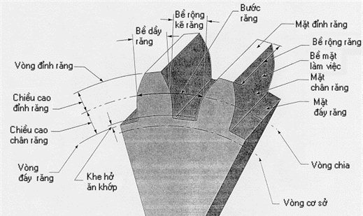
CHƯƠNG 5. TRUYỀN ĐỘNG BÁNH RĂNG
2. Thông số hình học bộ truyền bánh răng
2.1. Thông số hình học bánh răng thẳng
Các thông số hình học cơ bản của bánh răng thẳng như sau

Slide 9
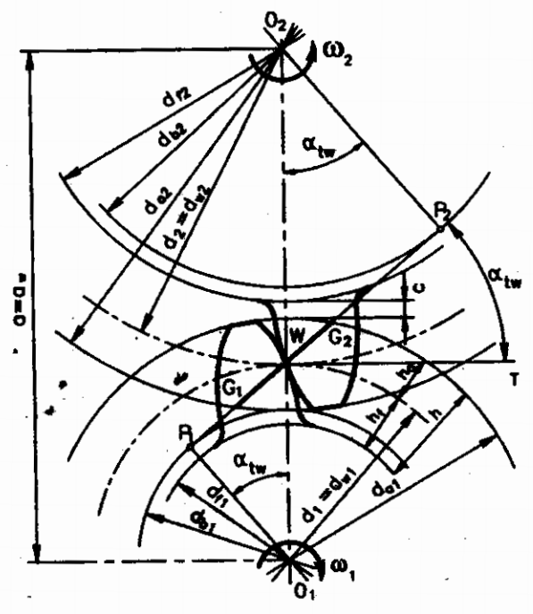
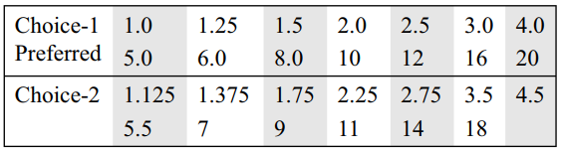
CHƯƠNG 5. TRUYỀN ĐỘNG BÁNH RĂNG
2. Thông số hình học bộ truyền bánh răng
2.1. Thông số hình học bánh răng thẳng
Đường kính vòng chia d (phụ thuộc thanh răng sinh)
Đường kính vòng lăn d_{w} (phụ thuộc tâm ăn khớp), nếu không dịch chỉnh d_{w} = d
Bước răng p (đo trên vòng chia)
Chiều dày răng s_{t}, chiều rộng kẽ răng e_{t}
Mô-đun răng (tiêu chuẩn) m

Slide 10
CHƯƠNG 5. TRUYỀN ĐỘNG BÁNH RĂNG
2. Thông số hình học bộ truyền bánh răng
2.1. Thông số hình học bánh răng thẳng
Đường ăn khớp P₁P₂ là tiếp tuyến chung của hai vòng cơ sở
Góc giữa O₁P₁ và O₁O₂ là góc ăn khớp α_{w}
Góc α_{w} tiêu chuẩn là 14,5°, 20°
Đường kính vòng cơ sở d_{b} tạo nên đường thân khai biên dạng răng
Đường kính vòng đỉnh răng d_{a}
Đường kính vòng đáy răng d_{f}
Tỉ số truyền u

Slide 11
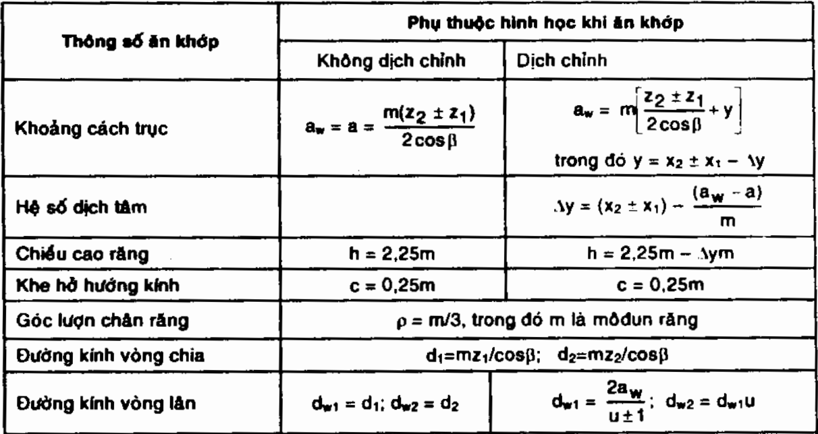
CHƯƠNG 5. TRUYỀN ĐỘNG BÁNH RĂNG
2. Thông số hình học bộ truyền bánh răng
2.1. Thông số hình học bánh răng thẳng
Công thức tính toán thông số hình học răng

Slide 12
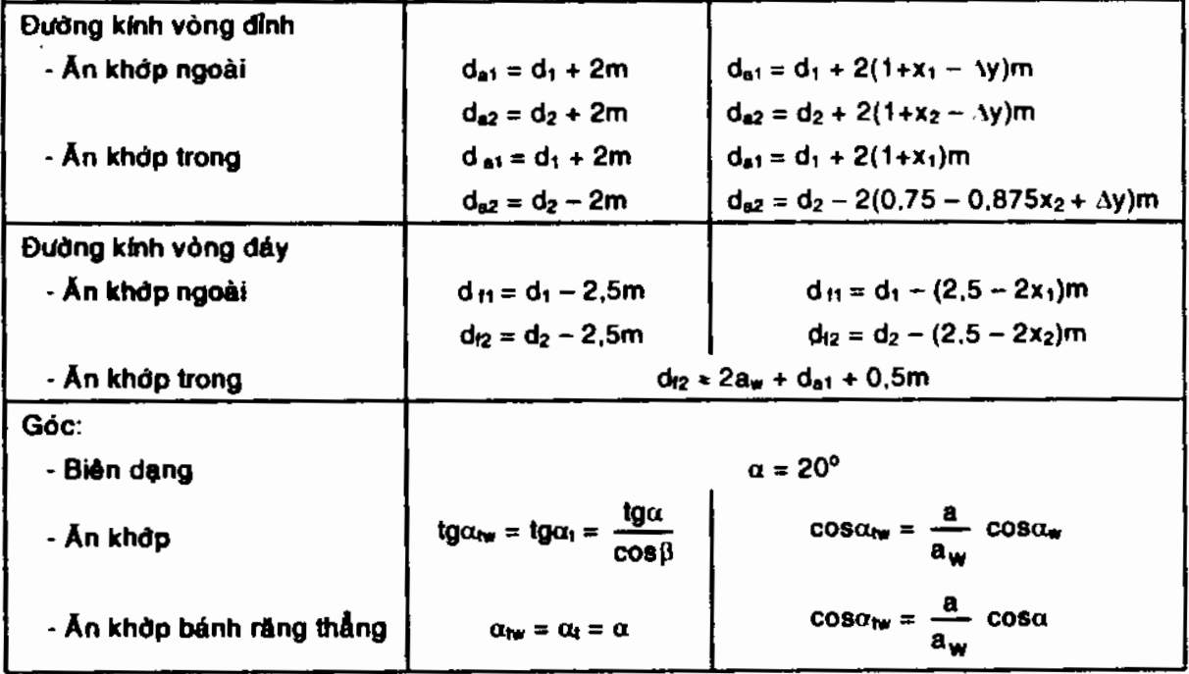
CHƯƠNG 5. TRUYỀN ĐỘNG BÁNH RĂNG
2. Thông số hình học bộ truyền bánh răng
2.1. Thông số hình học bánh răng thẳng
Notes:
Cầm xem lại đường kính vòng đáy ăn khớp trong

Slide 13
CHƯƠNG 5. TRUYỀN ĐỘNG BÁNH RĂNG
2. Thông số hình học bộ truyền bánh răng
2.1. Thông số hình học bánh răng thẳng
Ví dụ 1: Bộ truyền bánh răng trụ răng thẳng có mô-đun m = 10, số răng Z1 = 18, Z2 = 47. Các bánh răng không dịch chỉnh. Tính các kích thước của bộ truyền (đường kính các vòng bánh răng, khoảng cách trục) trong trường hợp bánh răng ăn khớp trong và ngoài
Gợi ý làm bài
  Trường hợp ăn khớp ngoài / trong
    Đường kính vòng chia
    Đường kính vòng đỉnh
    Đường kính vòng đáy
    Khoảng cách trục

Slide 14
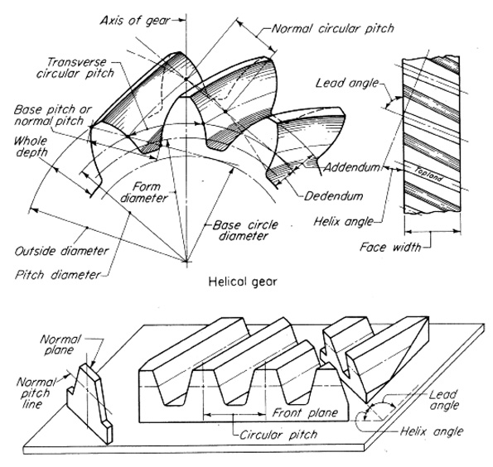
CHƯƠNG 5. TRUYỀN ĐỘNG BÁNH RĂNG
2. Thông số hình học bộ truyền bánh răng
2.2. Thông số hình học bánh răng nghiêng
Góc nghiêng của răng so với đường sinh mặt trụ gọi là góc nghiêng của răng β
  Răng trụ nghiêng:
  Răng chữ V:
Bước ngang p_{t} và mô-đun ngang m_{t} đo trong tiết diện vuông góc trục bánh răng
Bước pháp p_{n} và mô-đun pháp m_{n} đo trong tiết diện vuông góc mặt răng
Mô-đun pháp m_{n} được tiêu chuẩn hóa

Slide 15
CHƯƠNG 5. TRUYỀN ĐỘNG BÁNH RĂNG
2. Thông số hình học bộ truyền bánh răng
2.2. Thông số hình học bánh răng nghiêng
Ví dụ 2: Bộ truyền bánh răng trụ răng nghiêng có khoảng cách trục
a = 900mm, số răng lần lượt là Z1 = 25, Z2 = 150. Các bánh răng không dịch chỉnh. Hãy xác định mô-đun pháp và tính góc nghiêng răng.
Gợi ý
  Góc nghiêng răng cho phép
  Khoảng cách trục:

Slide 16
CHƯƠNG 5. TRUYỀN ĐỘNG BÁNH RĂNG
2. Thông số hình học bộ truyền bánh răng
2.2. Thông số hình học bánh răng nghiêng
Ví dụ 3: Xác định các thông số hình học của cặp bánh răng trụ răng nghiêng, biết Z₁ = 34, số vòng quay n₁ = 1000 vòng/phút, n₂ = 250 vòng/phút, khoảng cách trục a_{w} = 450 mm, mô-đun pháp m_{n} = 5 mm.

Slide 17
CHƯƠNG 5. TRUYỀN ĐỘNG BÁNH RĂNG
2. Thông số hình học bộ truyền bánh răng
2.3. Thông số hình học bánh răng côn răng thẳng
Truyền chuyển động giữa hai trục giao nhau, thường là vuông góc
Kích thước và khối lượng lớn hơn bánh răng thẳng cùng khả năng tải
Chế tạo phức tạp, yêu cầu lắp ghép chính xác hơn, nhất là theo chiều trục
Có các loại: răng thẳng, nghiêng, răng cung tròn và răng cong, phổ biến nhất là răng thẳng và răng cung tròn → chỉ khảo sát bánh côn răng thẳng
Các trục giao nhau nên bố trí ổ khó khăn,
lực dọc trục lớn nên kết cấu ổ phức tạp
Bánh răng được lắp công-xôn nên tăng sự
phân bố không đều tải trọng theo chiều
rộng vành răng, gây ồn

Slide 18
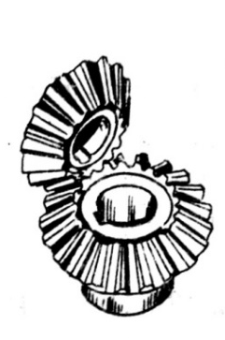
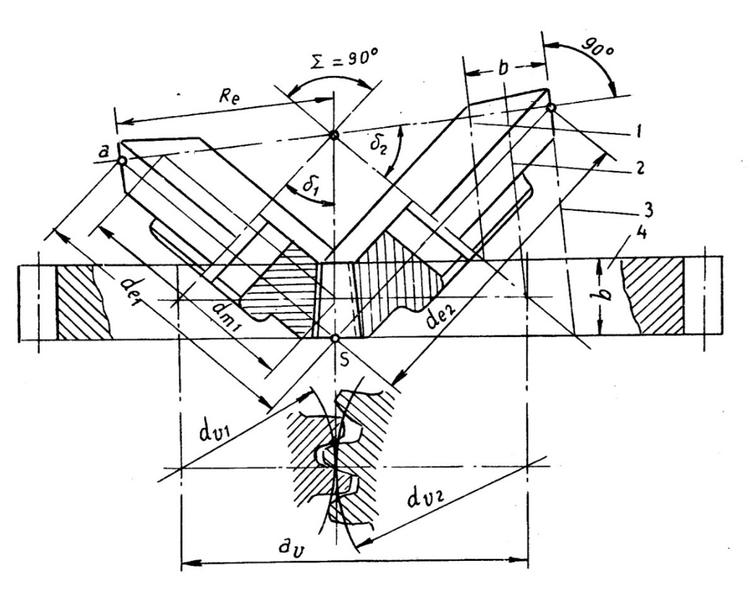
CHƯƠNG 5. TRUYỀN ĐỘNG BÁNH RĂNG
2. Thông số hình học bộ truyền bánh răng
2.3. Thông số hình học bánh răng côn răng thẳng
Các kích thước hình học chủ yếu
  Trong bánh răng côn có mặt côn chia, mặt côn lăn với các góc mặt côn chia của bánh dẫn và bị dẫn là δ₁, δ₂
  Mặt côn có đường sinh vuông góc với đường sinh của mặt côn chia gọi là mặt côn phụ
  Nếu cắt bánh răng côn phụ, ta
  được một dạng răng gần giống
  bánh răng trụ có bán kính bằng
  chiều mặt côn phụ
  → Gọi là bánh răng tương đương
  Đường kính vòng chia ngoài
  m_{e} – môđun vòng ngoài tiêu chuẩn

Slide 19
CHƯƠNG 5. TRUYỀN ĐỘNG BÁNH RĂNG
2. Thông số hình học bộ truyền bánh răng
2.3. Thông số hình học bánh răng côn răng thẳng
Các kích thước hình học chủ yếu
  Đường kính vòng chia trung bình
  m_{m} – môđun vòng trung bình
  Chiều rộng vành răng b
  (giới hạn bởi hai mặt côn phụ)
  Tỉ số truyền
  Theo hình ta có

Slide 20
CHƯƠNG 5. TRUYỀN ĐỘNG BÁNH RĂNG
2. Thông số hình học bộ truyền bánh răng
2.3. Thông số hình học bánh răng côn răng thẳng
Các kích thước hình học chủ yếu
  Chiều dài côn ngoài
  Chiều dài côn trung bình
  Tỉ số giữa các mô-đun vòng ngoài

Slide 21
CHƯƠNG 5. TRUYỀN ĐỘNG BÁNH RĂNG
2. Thông số hình học bộ truyền bánh răng
2.3. Thông số hình học bánh răng côn răng thẳng
Ví dụ: Bộ truyền bánh răng côn răng thẳng có số răng Z1 = 25, góc mặt côn chia δ1 = 18,43°. Số răng Z2 là

Slide 22
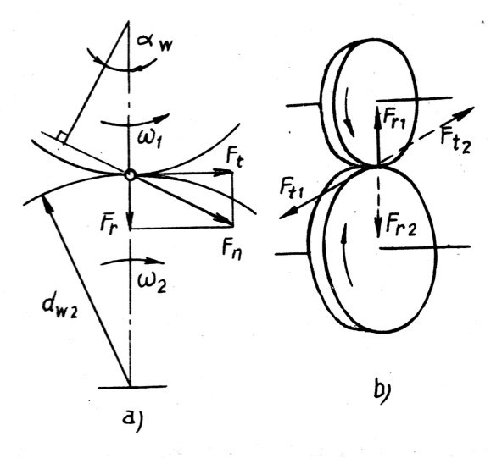
CHƯƠNG 5. TRUYỀN ĐỘNG BÁNH RĂNG
3. Phân tích lực tác dụng
3.1. Lực tác dụng trong bộ truyền bánh răng trụ răng thẳng
Lực pháp tuyến F_{n} tác dụng vuông góc với bề mặt răng,
gồm 2 thành phần
  Lực vòng F_{t}
  Lực hướng tâm F_{r}
  T₁ – moment xoắn trên bánh chủ động

Slide 23
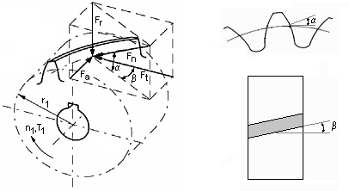
CHƯƠNG 5. TRUYỀN ĐỘNG BÁNH RĂNG
3. Phân tích lực tác dụng
3.2. Lực tác dụng trong bộ truyền bánh răng trụ răng nghiêng
Lực pháp tuyến F_{n} nằm trong mặt phẳng vuông góc với mặt răng và phân tích thành 3 thành phần
  Lực vòng F_{t}
  Lực hướng tâm F_{r}
  Lực dọc trục F_{a}

Slide 24
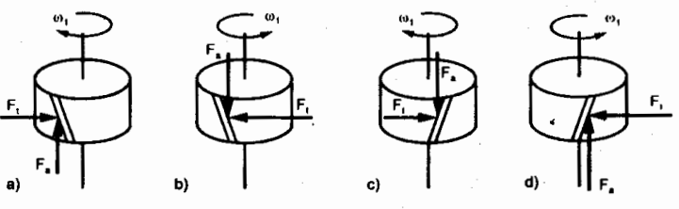
CHƯƠNG 5. TRUYỀN ĐỘNG BÁNH RĂNG
3. Phân tích lực tác dụng
3.2. Lực tác dụng trong bộ truyền bánh răng trụ răng nghiêng
Xác định phương chiều lực theo nguyên tắc sau
  Chiều của lực vòng F_{t}: trên bánh dẫn F_{t} ngược chiều quay, trên bánh bị dẫn F_{t} cùng chiều quay
  Chiều của F_{a} hướng vào mặt răng làm việc
  Chiều của F_{r} hướng về phía tâm trục (ăn khớp ngoài)

Slide 25
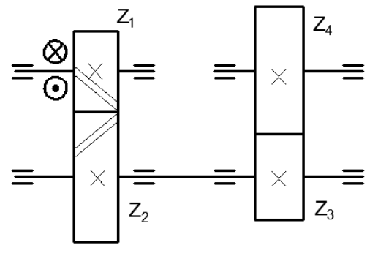
CHƯƠNG 5. TRUYỀN ĐỘNG BÁNH RĂNG
3. Phân tích lực tác dụng
3.2. Lực tác dụng trong bộ truyền bánh răng trụ răng nghiêng
Ví dụ 4: Xác định chiều quay các bánh răng và phân tích lực tác dụng lên các bánh răng trong truyền động sau
Tính giá trị các lực tác dụng lên bánh răng, cho số răng Z₁ = 20, Z₂ = 40,
Z₃ = 15, Z₄ = 45, góc nghiêng β = 18°, công suất truyền 3kW, tốc độ trục
n₁ = 1200 vòng/phút, cho modun các bánh răng là 4mm.

Slide 26
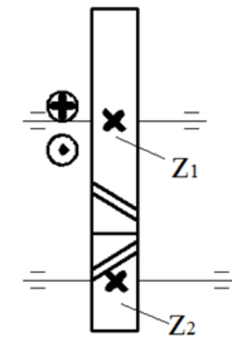
CHƯƠNG 5. TRUYỀN ĐỘNG BÁNH RĂNG
3. Phân tích lực tác dụng
3.2. Lực tác dụng trong bộ truyền bánh răng trụ răng nghiêng
Bài tập: Xác định phương chiều các lực tác dụng.
Tính giá trị các lực tác dụng lên bánh răng, cho số răng Z₁ = 20, Z₂ = 40, góc nghiêng β = 15°, công suất truyền 3kW, tốc độ trục
n₁ = 1200 vòng/phút, cho modun các bánh răng là 4mm.

Slide 27
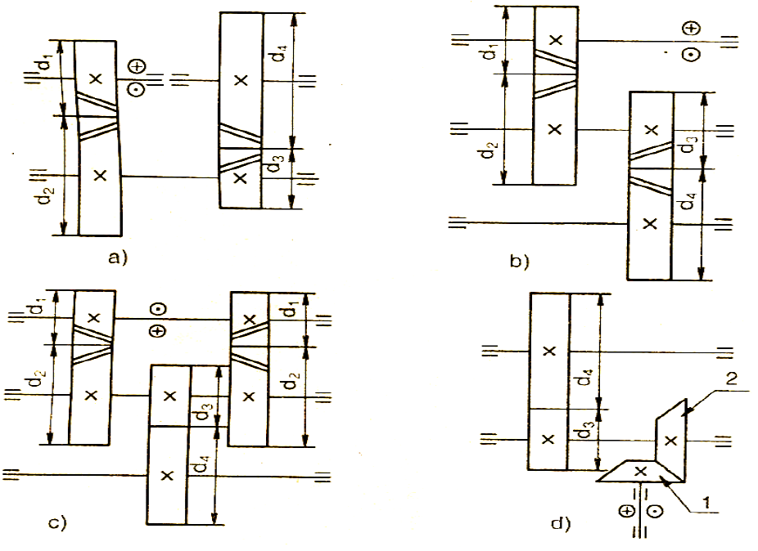
CHƯƠNG 5. TRUYỀN ĐỘNG BÁNH RĂNG
3. Phân tích lực tác dụng
3.2. Lực tác dụng trong bộ truyền bánh răng trụ răng nghiêng

Slide 28
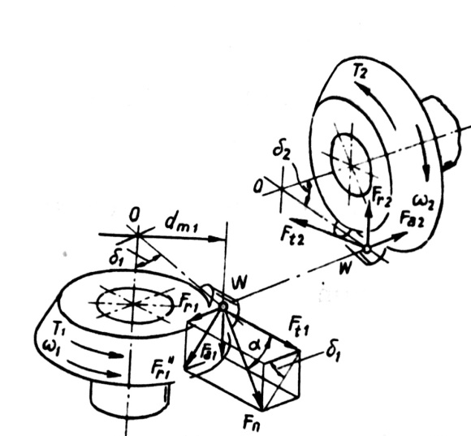
CHƯƠNG 5. TRUYỀN ĐỘNG BÁNH RĂNG
3. Phân tích lực tác dụng
3.3. Lực tác dụng trong bộ truyền bánh răng côn răng thẳng
Lực pháp tuyến trong mặt cắt pháp phân ra thành 3 thành phần:
  Lực vòng:
  Lực hướng tâm
  Lực dọc trục
  Góc giữa hai trục là 90°, do đó
Lực pháp tuyến

Slide 29
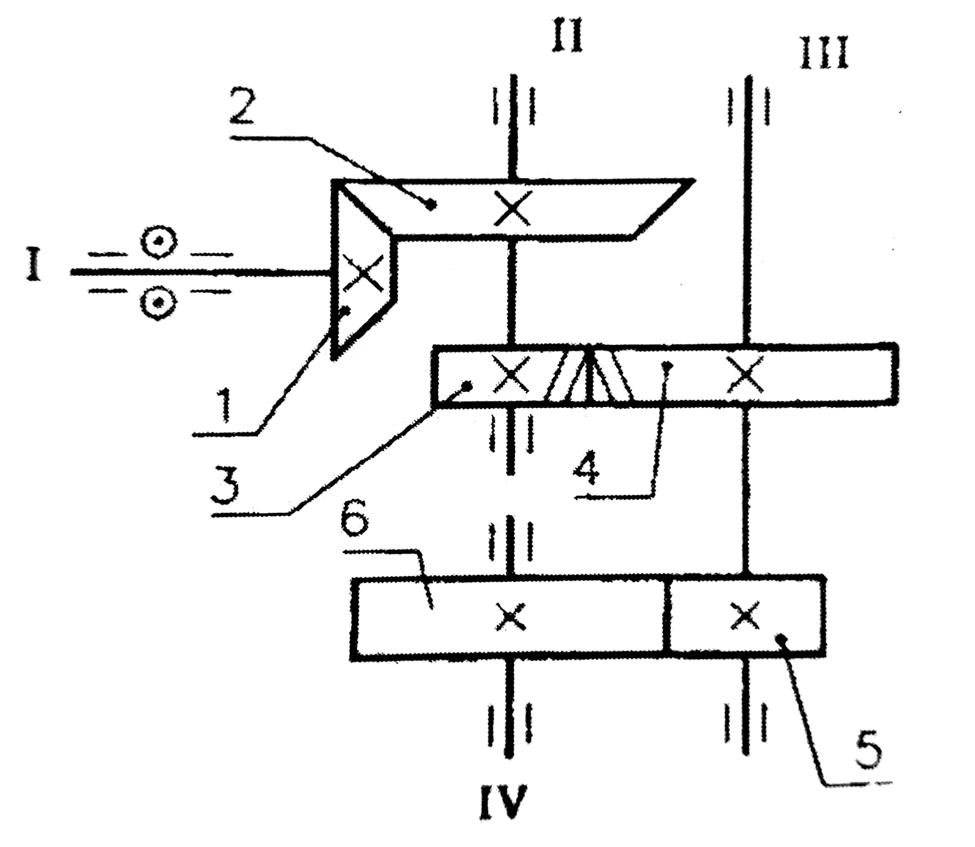
CHƯƠNG 5. TRUYỀN ĐỘNG BÁNH RĂNG
3. Phân tích lực tác dụng
3.3. Lực tác dụng trong bộ truyền bánh răng côn răng thẳng
Ví dụ 5: Các bánh răng của hệ thống truyền động như hình, truyền từ trục I tới trục IV. Cho trước T1 = 100000 Nmm, mô-đun cặp bánh răng côn m_{e}, mô-đun cặp bánh răng trụ răng nghiêng mn và mô-đun cặp bánh răng trụ răng thẳng m có giá trị bằng nhau và bằng 4mm. Số răng Z1 = 20, Z2 = 40, Z3 = 20, Z4 = 60, Z5 = 28, Z6 = 56. Hãy xác định:
  Góc β để trục II và IV đồng tâm
  Phân tích lực tác dụng lên các
  cặp bánh răng
  Giá trị các lực tác dụng

Slide 30
CHƯƠNG 5. TRUYỀN ĐỘNG BÁNH RĂNG
3. Phân tích lực tác dụng
3.2. Lực tác dụng trong bộ truyền bánh răng trụ răng nghiêng

Slide 31
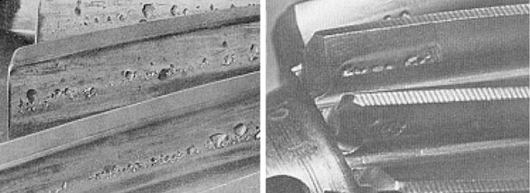
CHƯƠNG 5. TRUYỀN ĐỘNG BÁNH RĂNG
4. Các dạng hỏng, hiệu suất và bôi trơn
4.1. Các dạng hỏng thường gặp
Tróc vì mỏi bề mặt răng
  Xảy ra ở bộ truyền kín và bôi trơn tốt, do ứng suất tiếp xúc và ma sát gây nên
  Sau 1 thời gian làm việc, xuất hiện vết nứt, dưới tác dụng của áp suất dầu sinh ra do bịt kín miệng vết nứt khi ăn khớp sẽ phát triển thành tróc
  Tróc thường xuất hiện ở vùng lân cận tâm ăn khớp và vùng chân răng
  Các dạng tróc rỗ bề mặt: tróc nhất thời và tróc lan
  Để tránh tróc rỗ, tính răng theo độ bền tiếp xúc
  Cách ngăn ngừa: nâng cao độ rắn bề mặt, tăng góc ăn khớp, nâng cao cấp chính xác răng

Slide 32
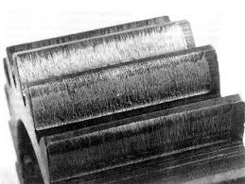
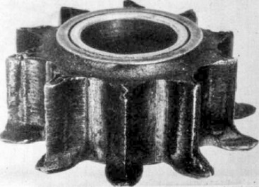
CHƯƠNG 5. TRUYỀN ĐỘNG BÁNH RĂNG
4. Các dạng hỏng, hiệu suất và bôi trơn
4.1. Các dạng hỏng thường gặp
Mòn răng
  Xảy ra trong các bộ truyền bôi trơn không tốt hoặc không bôi trơn, nhiều hạt mài
  Khi mòn, dạng răng bị thay đổi, tải trọng tăng lên, ứng suất tăng dẫn đến gãy răng
  Răng mòn nhiều ở đỉnh và chân răng vì tại đó vận tốc trượt lớn
  Cách hạn chế: bôi trơn tốt, dùng chất bôi trơn có độ nhớt cao, tăng độ rắn và độ nhẵn bề mặt răng giảm vận tốc trượt (dịch chỉnh hoặc giảm chiều cao răng)

Slide 33
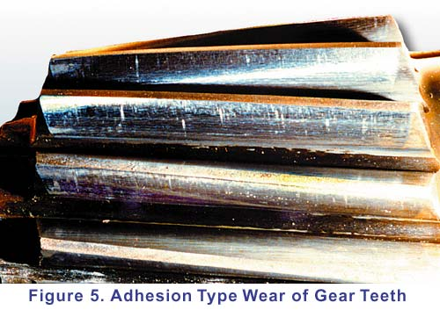
CHƯƠNG 5. TRUYỀN ĐỘNG BÁNH RĂNG
4. Các dạng hỏng, hiệu suất và bôi trơn
4.1. Các dạng hỏng thường gặp
Dính răng
  Xảy ra ở các bộ truyền chịu tải lớn và có vận tốc cao và khi màng dầu bị phá vỡ do nhiệt hay do ứng suất tiếp xúc quá lớn
  Dưới áp suất và nhiệt độ cao, đôi răng dính vào nhau và khi trượt tương đối, những mảnh kim loại nhỏ bị dứt khỏi răng này và bám lên bề mặt răng kia
  Để chống dính: dùng dầu bôi trơn, làm nguội dầu bôi trơn, dùng cặp vật liệu thích hợp

Slide 34
CHƯƠNG 5. TRUYỀN ĐỘNG BÁNH RĂNG
4. Các dạng hỏng, hiệu suất và bôi trơn
4.1. Các dạng hỏng thường gặp
Ngoài ra còn có các dạng hỏng khác như
  biến dạng dẻo bề mặt răng trong các cặp bánh răng chế tạo từ thép mềm, chịu tải trọng lớn và làm việc với tốc độ thấp
  Bong bề mặt răng xảy ra khi cặp bánh răng được tăng bền bề mặt
  Hỏng mặt đầu răng ở các bánh răng di trượt
Trong các dạng hỏng, tróc rỗ bề mặt răng là dạng hỏng chủ yếu đối với bộ truyền kín được bôi trơn tốt

Slide 35
CHƯƠNG 5. TRUYỀN ĐỘNG BÁNH RĂNG
4. Các dạng hỏng, hiệu suất và bôi trơn
4.2. Vật liệu
Vật liệu làm bánh răng phải thỏa mãn các điều kiện về độ bền tiếp xúc (tránh tróc rỗ, mài mòn, dính…) và độ bền uốn
Vật liệu chủ yếu để chế tạo bánh răng là thép, ngoài ra có gang và các vật liệu không kim loại khác
Tùy theo độ cứng, vật liệu thép được chia thành hai nhóm
  Độ rắn HB ≤ 350 – bánh răng được thường hóa hoặc tôi cải thiện
  Độ rắn HB > 350 – tôi thể tích, tôi cao tần, thấm cacbon, thấm ni-tơ
Việc tăng độ cứng răng làm tăng khả năng tải, nhưng gây ra nhiều bất lợi
  Chạy mòn không tốt, đòi hỏi phải chế tạo chính xác, tăng độ cứng trục
  Cắt răng độ cứng cao khó nên phải cắt răng trước khi nhiệt luyện, sau đó thực hiện các nguyên công tu sửa như mài, mài nghiền…

Slide 36
CHƯƠNG 5. TRUYỀN ĐỘNG BÁNH RĂNG
4. Các dạng hỏng, hiệu suất và bôi trơn
4.3. Hiệu suất
Hiệu suất của truyền động bánh răng
  P1 là công suất trên trục dẫn
  P2 là công suất trên trục bị dẫn
Hiệu suất của một số bộ truyền thông dung
  BTBR trụ bôi trơn liên tục bằng dầu η = 0,97 – 0,99
  BTBR trụ bôi trơn định kì bằng mỡ η = 0,93 – 0,95
  BTBR côn bôi trơn liên tục bằng dầu η = 0,95 – 0,98
  BTBR côn bôi trơn định kì bằng mỡ η = 0,92 – 0,94

Slide 37
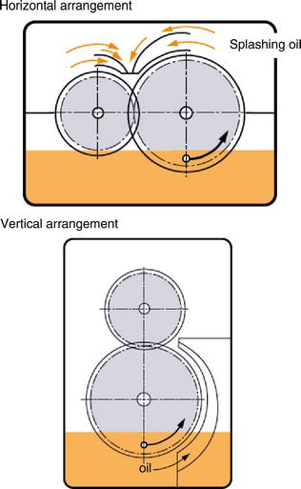
CHƯƠNG 5. TRUYỀN ĐỘNG BÁNH RĂNG
4. Các dạng hỏng, hiệu suất và bôi trơn
4.4. Bôi trơn bộ truyền động bánh răng
Mục đích
  Giảm mất mát công suất do ma sát
  Giảm mài mòn răng và đề phòng han gỉ
Đối với bộ truyền để hở bôi trơn định kì bằng mỡ
Đối với bộ truyền kín
  Bôi trơn ngâm dầu
  Bôi trơn lưu thông

Slide 38
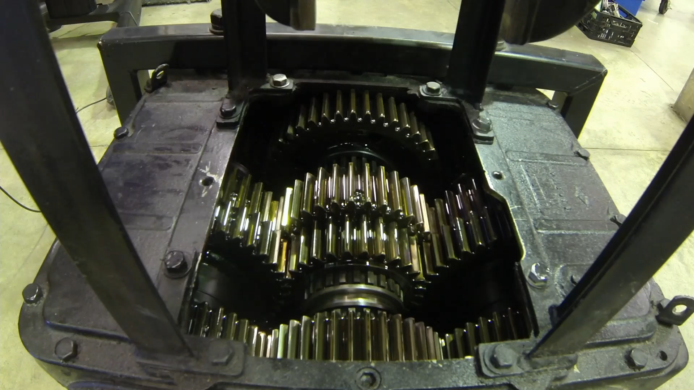
CHƯƠNG 5. TRUYỀN ĐỘNG BÁNH RĂNG
4. Các dạng hỏng, hiệu suất và bôi trơn
4.4. Bôi trơn bộ truyền động bánh răng

Slide 39
KIỂM TRA 1 TIẾT
KIỂM TRA 1 TIẾT
SINH VIÊN LÀM BÀI TRÊN CLASSROOM
THỜI GIAN NỘP BÀI: TRƯỚC 19H35’

